Slide 1
Kick-Off Seminar 28 juin 2018 Consolider la coopération inter et intra régionale pour une croissance inclusive et durable : le rôle des Organisations de Support aux Entreprises pour répondre aux besoins actuels des pays du Voisinage Sud

Slide 2
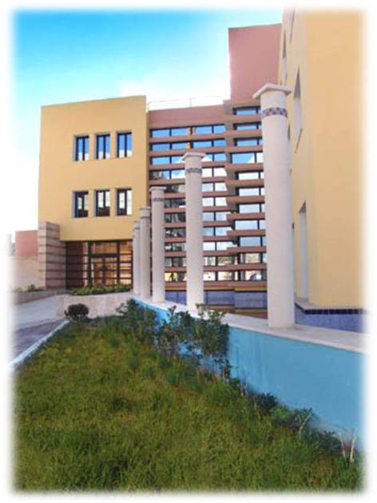
CAWTAR Promouvoir l'égalité homme/femme dans le monde arabe
Permettre aux femmes arabes d'exercer pleinement leurs droits humains en réduisant les écarts genre à travers:
La Recherche
Génération de données pour soutenir les institutions
Effectuer des études sur les problèmes des femmes lorsque d'autres hésitent
La Formation
Une approche intégrée où la recherche s'inscrit dans la formation et où les deux alimentent le plaidoyer et la politique
Le réseautage
Couverture régionale et partenariats
Le plaidoyer
CAWTAR_EBSOmed 06_2018

Slide 3
À l’échelle internationale, les gouvernements se sont engagés à promouvoir l’égalité dans le droit et devant le droit entres les femmes et les hommes, avec l’aide d’instruments internationaux aussi bien que nationaux ainsi que des politiques nationales.
l’égalité entre les femmes et les hommes est un défi mondial et elle est certainement très difficile a admettre vu qu’aucun pays dans le monde n’a réussi à totalement relever. Pourtant les arguments sont bien convaincants : en effet on estime cela permettrait d’ accroître le PIB mondial environ de 26 % d’ici 2025 et surtout le bien être mondial national et surtout familial
Dans la région MENA, le gain serait plus important car le gap est encore plus important malgré un nombre croissant de femmes qualifiées,

Slide 4
Parmi les obstacles , citons un manque de perspectives économiques, des conditions de travail non favorables et l'insuffisance du soutien institutionnel et social nécessaire
sur le plan politique la proportion de femmes dans les parlements de la région reste à 17,7%
en mai 2018 la moyenne mondiale est de 23,8%,
que de la moyenne OCDE (de 28,8% en 2017.)
et cela même si en Tunisie plus de 34 % des sièges
dans la Chambre des députes
La région connaît le plus faible taux d’activité des femmes du monde : 24 %, contre 60 % dans les pays de l’OCDE.

Slide 5
Seules 5 % des entreprises MENA ont un haut dirigeant femme contre une moyenne mondiale de 19 %
. l La région MENA possède à la fois le plus fort taux de chômage global et le plus fort écart hommes femmes du monde. Le chômage des femmes se situe à 19 % contre une moyenne de 6 % dans les pays de l’OCDE.
La révision du droit de la famille pour accroître l’autonomisation économique des femmes est au cœur des débats dans certains pays de la region
La région a la capacité d’accroître sa participation au commerce international pour passer de son niveau actuel (seulement 0,35 % du commerce mondial) à un niveau conforme à son poids économique (3,7 % du PIB mondial

Slide 6
C’est pourquoi les politiques en matière de PME et d’entreprenariat jouent un rôle de plus en plus central dans les agendas de compétitivité et du développement des pays MENA.
JOHN Hendra (Canada) , U.N Assistant Secretary-General and Senior UN Coordinator for ” the implementation of the 2030 Agenda avait déclaré en 2012 alors qu il etait Sous-Secrétaire général des Nations Unies et Directeur exécutif adjoint d'ONU Femmes, lors de la réunion du Groupe de haut niveau sur l'entreprenariat féminin pour refaçonner l'économie au Moyen-Orient et en Afrique du Nord grâce à des innovations.
« L’entreprenariat féminin transformera l’économie au Moyen-Orient et en Afrique du Nord grâce à des innovations . La Banque mondiale appelle « l'économie intelligente , cette forme d'économie qui peut contribuer à accélérer la réduction de la pauvreté et à favoriser le développement économique et social. »

Slide 7
An overview of the situation of women entrepreneurship in MENA Region 2013
Notes:
In 2013, it was estimated that the percentage of firms with female participation in ownership in the MENA region was 22.7 percent, compared to an overall of 35.2 percent worldwide.

Slide 8
Women, Business and the law 2018 ( World Bank)
Les indicateurs de participation économique des femmes
L’utilisation de la propriété
Fournir des avantages au travail
Protection des femmes de la violence
L’accès au crédit
L’accès à la justice
L’accès à l’emploi
L’accès aux institutions
Notes:
In 2013, it was estimated that the percentage of firms with female participation in ownership in the MENA region was 22.7 percent, compared to an overall of 35.2 percent worldwide.

Slide 9
Source CAWTAR report in 2015 : Promoting women empowerment for Inclusive and Sustainable industrial Development in the MENA region
Motivated, confident, want to accomplish self achievement, and to take own decisions
have started their own business; but do not own the premises (rented or work from home)
engaged in traditional business (mostly handicraft and services)
have the right technical skills, lack the managerial skills
Main characteristic of Women's entrepreneurship
believe their are potential non-traditional sectors for women to integrate
optimistic outlook towards the future of their business, and perceived as a good opportunity
positive impact of the business on the family
are engaged in other activities apart form their enterprises
Notes:
Source CAWTAR report in 2015 : Promoting women empowerment for Inclusive and Sustainable industrial Development in the MENA region

Slide 10
Main challenges faced by women entrepreneurship
Access to new markets
Access to credit and finance
Access to BDS & managerial training
Business regulations and tax incentives
Political and security conditions
Being taken seriously as a business owner
Balancing between work and family life
Notes:
Source CAWTAR report in 2015 : Promoting women empowerment for Inclusive and Sustainable industrial Development in the MENA region

Slide 11
ET CELA NE PEUT SE FAIRE QUE DANS LE CADRE DE VERITABLE PARTENARIAT « WIN /WIN » PPP (P=société civile)
la Tunisie co-préside actuellement l’Initiative MENA-OCDE sur la gouvernance et la compétitivité pour le développement, et le ministre tunisien du Développement, de l’investissement et de la coopération internationale co-préside le Programme pour la compétitivité .
Cette coprésidence est l’occasion pour la Tunisie de jouer un rôle moteur dans le dialogue régional du Programme et de bénéficier de liens plus étroits avec l’OCDE. voir par ex : la publication de l’OCDE L’autonomisation économique des femmes dans certains pays MENA font l’objet de discussions lors de consultations nationales entre représentants du gouvernement, des entreprises et de la société civile en vue d’identifier les réformes futures. www.oecd.org/mena/competitiveness/women-empowerment.htm

Slide 12
LE PARTENARIAT EST AU CŒUR DU CAWTAR ET DU PROJET EBSOMED dont l axe central est la construction de partenariat strategique et diversifié d’où les 8 pays et les 6 partenaires
la présence du CAWTAR assurera la prise en compte des femmes et le
gender mainstreaming de toutes les composantes du projet de 4
ANS dont on parlera plus tard
LE PROJET EBSOMED CROISENT PARFAITEMENT les Recommandations des grandes Institutions internationales et régionales et contribue a la réalisation des engagements de nos pays ()
Contribuer à améliorer l’environnement des affaires pour les PME et les entrepreneurs.
Faciliter l’échange d’expériences dans des domaines clés pour les PME tels que l’accès au financement, l’accès aux marchés publics et les services d’aide au développement des entreprises.
Fournir des réponses politiques ciblées à la grande variété de PME présentes dans la région (familiales, informelles, microentreprises, moyennes entreprises) en vue de promouvoir la croissance et la création d’emplois décents.

Slide 13
PROJETS CAWTAR
1 / FORD Foundation : 2014-2016 | Civil society organizations and women workers in the informal sector in Morocco, Egypt and Tunisia”
2/ AGFUND/GIZ/ISDB : 2017-2019 | Financial Inclusion for young female and male entrepreneurs in Tunisia and Palestine
3/World Bank : 2013-2015 | Enhancing Microfinance Amongst Women and Youth in MENA Region
4/Arab Bank of Economic Development in Africa - ABEDA Development Islamic Bank – DIB : 2016-2017 | Economic empowerment of women in Senegal through launching income-generating projects
5/ UNIDO : 2015 | Promoting women empowerment for Inclusive and Sustainable industrial Development in the MENA region
6/OECD : 2012 | Inventory of policies, institutions and programs supporting women’s enterprise development in 11 countries of the Middle East and North Africa
7/ World Bank : 2006 - 2008 | Gender Economic Research and Policy Analysis (GERPA)
8/ IFC : 2007 | Women’s Entrepreneurs in the Middle East and North Africa: Characteristics, contributions and challenges

Slide 14
Perspectives & défis
Partenaire locaux
Formation collecte de donnée
Partenariat stratégique LT
Mobilisation de ressources
Renforcement des capacités des OSEs
Partenariat stratégique LT

